Slide 1
社区团购系统
2021年5月21日

Slide 2
研究背景
现在大家正处于互联网加的时代，这个时代它就是一个信息内容无比丰富，信息处理与管理变得越加高效的网络化的时代，这个时代让大家的生活不仅变得更加地便利化，也让时间变得更加地宝贵化，因为每天的每分钟，每秒钟这些时间都能让人们处理大批量的日常事务，这些场景，是之前的手工模式无法与之相抗衡的。对于社区团购信息的管理来说，传统的通过纸质文档记录信息的方式已经落后了，依靠手工管理这些信息，不仅花费较长的工作时间，在对记录各种信息的文档进行信息统计以及信息核对操作时，也不能及时保证信息的准确性，基于这样的办公低效率环境下，对于社区团购信息的处理就要提出新的解决方案。因为这个时代的信息一直都在高速发展，要是不抱着发展的观念看待事情，极有可能被这个市场快速遗忘，甚至被无情地淘汰掉。所以尽早开发一款社区团购系统进行信息的快速处理，既跟上了时代的发展脚步，也能让自己的核心竞争力有所提升。

Slide 3
目的和意义
互联网加的时代一方面是加快信息的发展，另一方面也是对传统行业进行筛选，能够继续发展的，肯定是那些能够充分运用互联网技术进行自身升级改革的行业。那些停步不前的行业只能就此结束，进而被大家所遗忘。这次设计出来的社区团购系统，它不仅能够让管理人员在信息增加，信息的编辑等事务处理上，节省很多的时间，也会砍掉一部分的人工成本，节省不必要开支的资金。另外，此系统的操作界面是可视化的界面，管理人员无需付费培训就能尽快上手。社区团购系统的开发意义如下：
1、管理人员再也不用在查询信息上花费大量宝贵的时间了，通过信息关键词字段就可以在几秒内获取需要的信息，在各种突发事件面前管理人员也不用慌张，可以从容淡定地处理各种相关信息。
2、该系统在每天的24小时期间都是不会停止服务的，只要有信息操作的需要，管理人员都能使用常用的360浏览器，或者百度浏览器，2345浏览器等大众浏览器都能登录系统，然后操作对应的功能。
3、有了这款信息管理类操作软件，所有需要进行处理的数据不用在纸质版本的文档上进行记载，而是基于电脑进行信息录入。
4、社区团购信息都是通过网站进行显示，其实质是这些信息都保存在网站对应的数据库里面。只要操作员不去恶意删除信息，那么这些信息将会永久保存。

Slide 4
开发环境
本系统后台采用SSM框架开发，采用JAVA语言，页面采用VUE技术，MySQL作为本地数据库进行系统开发。

Slide 5
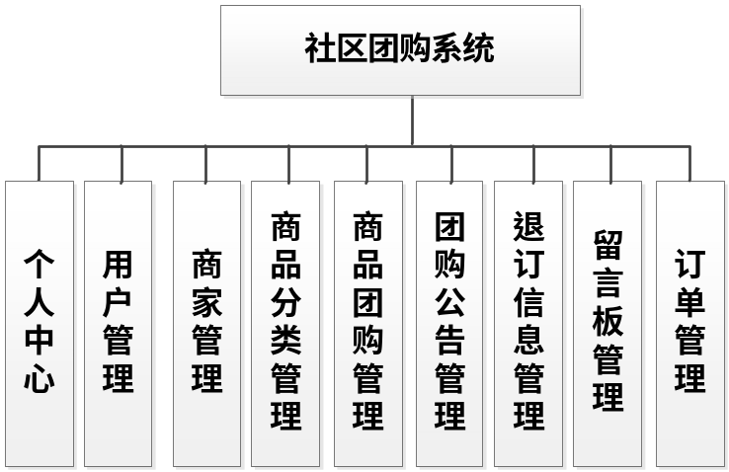
系统功能结构图
设计的系统功能结构图如下图所示：

Slide 6
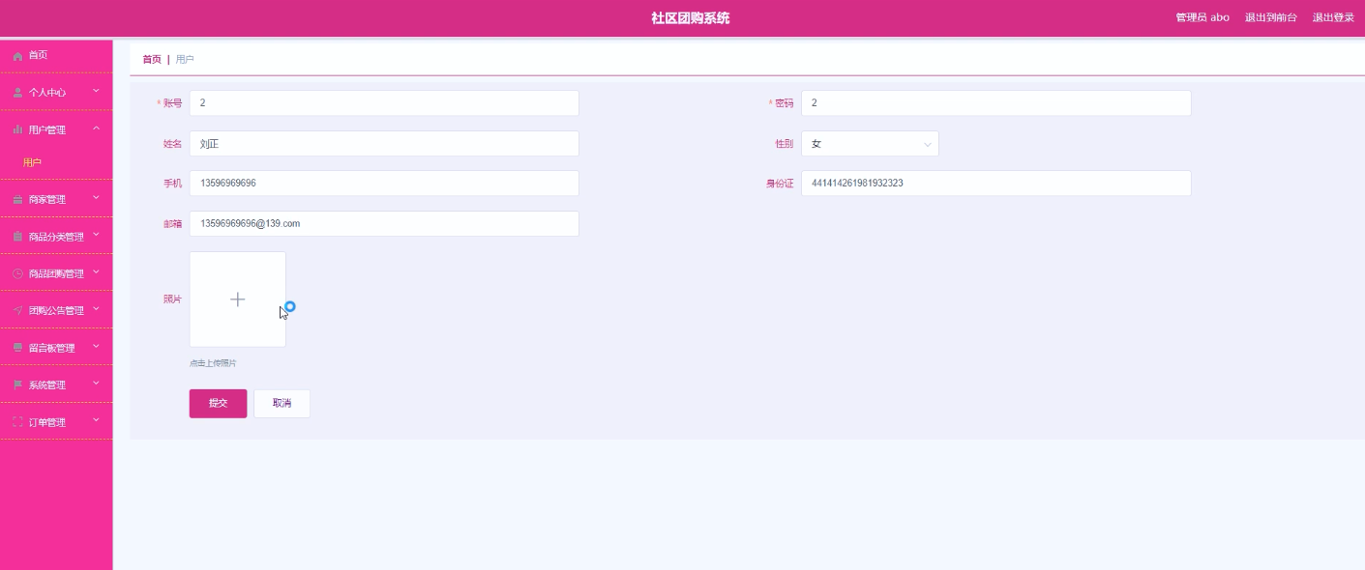
用户信息管理
管理员可以添加，修改，删除用户信息。

Slide 7
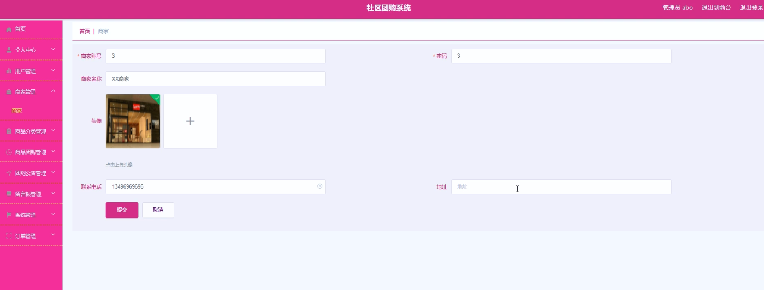
商家信息管理
管理员可以对商家信息进行添加，查询和修改操作。

Slide 8
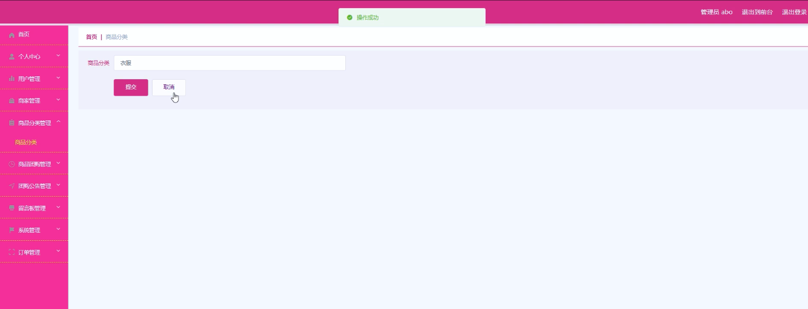
商品分类管理
管理员可以对商品分类信息进行添加，修改，删除操作。

Slide 9
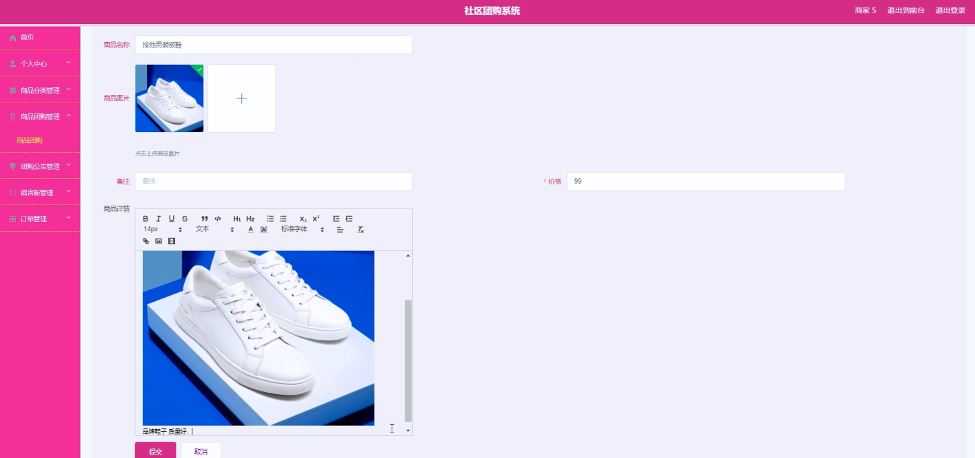
商品团购管理
商家可以对商品团购信息进行添加，修改删除操作。

Slide 10
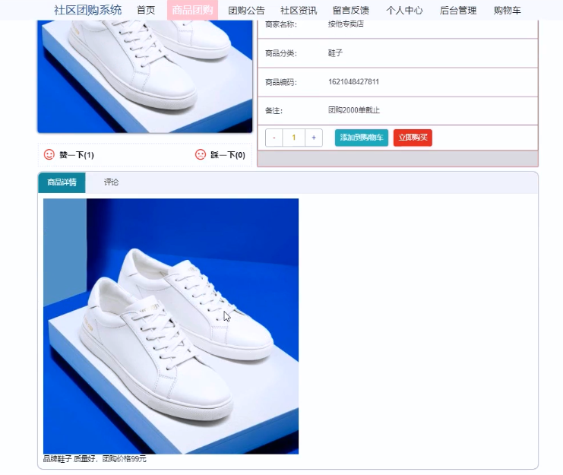
商品团购
用户登录以后可以对商品团购信息进行购买和评论。

Slide 11
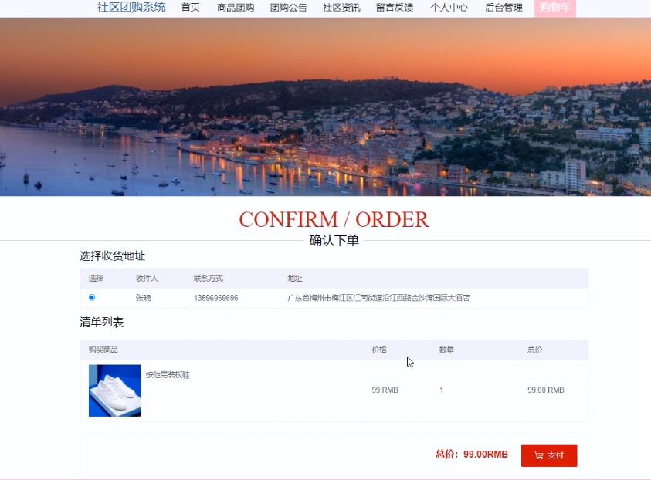
购物车
用户点击购买后可以在购物车进行下单操作，下单后就会产生订单。

Slide 12
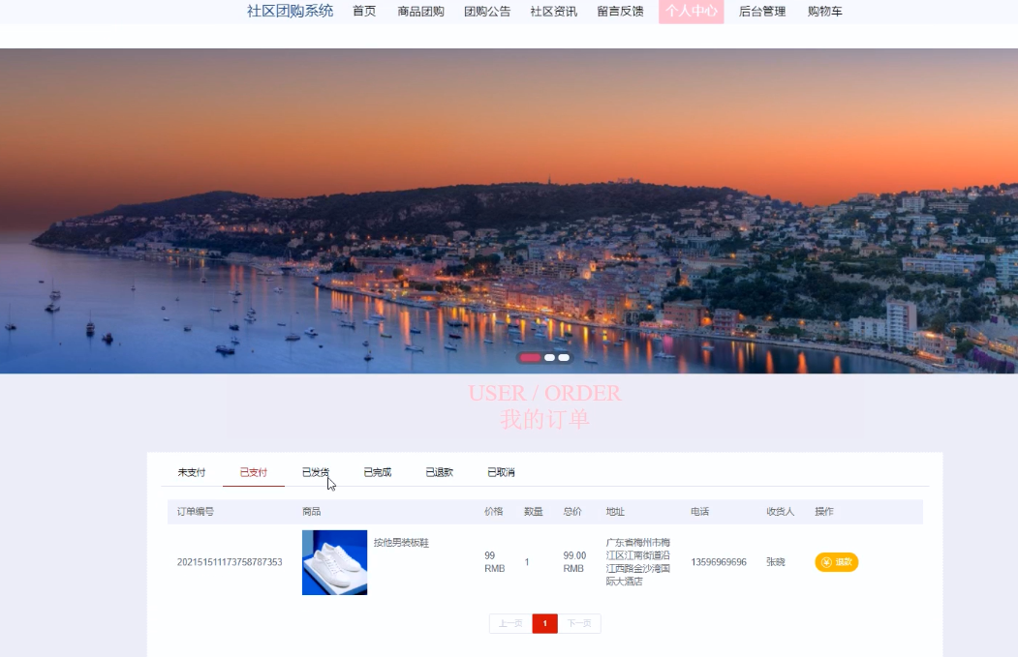
我的订单
用户可以在个人中心查看我的订单。

Slide 13
结论
开发社区团购系统是作为毕设作品进行设计的，这个毕设作品是我在校进行知识学习的一个毕业考核项目，也是检验我通过网络工具，图书工具等学习工具进行自学的能力水平，让我在根据程序开发的需求分析初步完成程序功能之外，还接触了程序的测试过程，了解程序测试的具体的过程，以及遇到问题怎么去寻找相应的解决办法等等，毕业作品的制作以及设计才是学校对我真正的考验。
在程序软件没能进行开发之前，我去了学校的图书馆借了有关数据库操作的书籍，在查看了sqlserver和MySQL两种数据库的相关知识之后，我最后选择了我比较熟悉的MySQL数据库。在编程语言的抉择上，由于自己之前接触过Java程序的开发，所以为了让我尽快在短时间内完成程序制作，我确定用Java编程语言进行程序编程。另外我从百度上下载了很多的有关信息增加，信息删除等操作的源代码，并通过不断调试以及完成配套的数据库的设计，开始完成程序的各个部分的功能。每当我粗心大意，致使我深陷程序开发困扰不能自拔之时，值得庆幸的是，我就会得到老师，还有我的寝室同学的耐心指导。
历经长达几个月的毕业作品制作，我凭借自己的知识技能，还有大家的指导帮助，能够在学校规定的时间段之内提交毕业作品。虽然已经算是完成了毕业作品，但是付出了这么多心血，还是想把这个作品做得更加完美一点。针对我的毕业作品社区团购系统，我觉得还有很多方面需要完善，第一就是界面上需要细微调整，比如色彩搭配有点违背广众的审美，需要细微调整，还有系统里面的字体大小也需要调大一点，太小的字体看起来有些费眼。然后在程序的功能上因为自己的入门开发水平的影响，所以目前只能做到这个境界，这个系统相比其他类似系统来说功能很简单，逻辑结构设计得也比较合理。
自己一个人完成程序的开发，我不仅亲自体验了程序的开发流程，体验到了程序开发的各种不易。这种体验也还加深了我对知识的尊重。学海无涯，知识不是大学短短四年就能学完的，在大学学到的知识在最终经历检验时，才会深深地明白自己的知识积累原来还很浅薄。所以今后不管身在何处，自己的学习心态一定要时刻体现出来，要深刻明白知识学到手里就是自己的。同时，自己也不必过多抱怨学到的知识没有用处，相信学到的知识总会有派上用处的那天。不要等到需要用时再去学习知识，那样就会导致自己错失很多本该属于自己的机遇。

Slide 14
致谢
在这个毕业设计即将完成的最后的时刻，我很想对我的老师，还有我周边的朋友以及我的同班同学们表示我的谢意，谢谢你们在毕业设计的制作阶段对我提供的各种帮助，我的指导老师给我的毕业设计提供了许多种指导方案，包括论文大纲的安排，程序功能结构的设计，以及程序的亮点等部分都很有耐心的进行了及时地指导，让我的毕业设计能够达到学院验收的水平。另外还有陪伴我的同学们以及朋友们，我们在这几个月一起泡图书馆，一起讨论以及制作毕业设计，让我在进行毕设作品创作中一直很有动力。特别是在我进行程序文档的编写过程中的时候，有很多格式问题还有文档内容的问题，都是你们一一指出并纠正，让我少走了很多弯路。
最后的时刻，我要感谢我的大学，感谢所有学校的领导还有老师们，正因为有你们，我才能够在大学这几年学到很多有用的知识，才能更好地成长起来！相信我在毕业之后步入社会，我也能把学校所学到的知识进行灵活运用，我也会注重在社会上进行学习！让自己步入一个更高的台阶！遇到更好的自己！

